Slide 1
C语言的数据类型
讲师：传智.如意大师

Slide 2
什么是数据？
生活中时时刻刻都在跟数据打交道，比如体重数据、血压数据、股价数据等。在我们使用计算机的过程中，会接触到各种各样的数据，有文档数据、图片数据、视频数据，还有聊QQ时产生的文字数据、用迅雷下载的文件数据等。

Slide 3
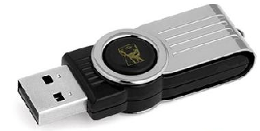
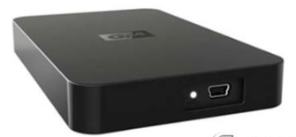


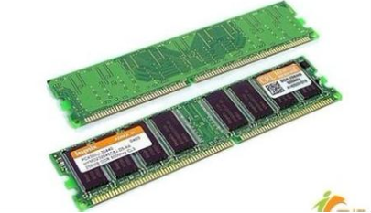
数据的分类
静态的数据
动态的数据

Slide 4
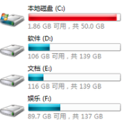


Slide 5
静态的数据
概念：静态数据是指一些永久性的数据，一般存储在硬盘中。硬盘的存储空间一般都比较大，现在普通计算机的硬盘都有500G左右，因此硬盘中可以存放一些比较大的文件。
存储的时长：计算机关闭之后再开启，这些数据依旧还在，只要你不主动删掉或者硬盘没坏，这些数据永远都在。
哪些是静态数据：静态数据一般是以文件的形式存储在硬盘上，比如文档、照片、视频等。

Slide 6
动态的数据
概念：动态数据指在程序运行过程中，动态产生的临时数据，一般存储在内存中。内存的存储空间一般都比较小，现在普通计算机的内存只有4G左右，因此要谨慎使用内存，不要占用太多的内存空间。
存储的时长：计算机关闭之后，这些临时数据就会被清除。
哪些是动态数据：当运行某个程序（软件）时，整个程序就会被加载到内存中，在程序运行过程中，会产生各种各样的临时数据，这些临时数据都是存储在内存中的。当程序停止运行或者计算机被强制关闭时，这个程序产生的所有临时数据都会被清除。
你可能会问：既然硬盘的存储空间这么大，为何不把所有的应用程序加载到硬盘中去执行呢？有个主要原因是内存的访问速度比硬盘快N倍。

Slide 7
静态数据和动态数据的相互转换
静态数据到动态数据（也就是从磁盘加载到内存。）
硬盘
内存
C语言.mp4
加载
Mpayer

Slide 8
动态数据和静态数据的相互转换
动态数据到静态数据的转换
如手机拍照片存储到手机的硬盘上

Slide 9
数据的大小
不管是静态还是动态数据，都是0和1组成的。0和1如何组成这么多的数据？
数据都有大小，静态数据就会占用硬盘的空间，动态数据就占用内存的空间
数据越大，包含的0和1就越多，比特位和字节
计量单位
1 B = 8 bit
1 KB = 1024 B，1 MB = 1024 KB
1 GB = 1024 MB，1 TB = 1024 GB

Slide 10



手机中的常见数据

Slide 11
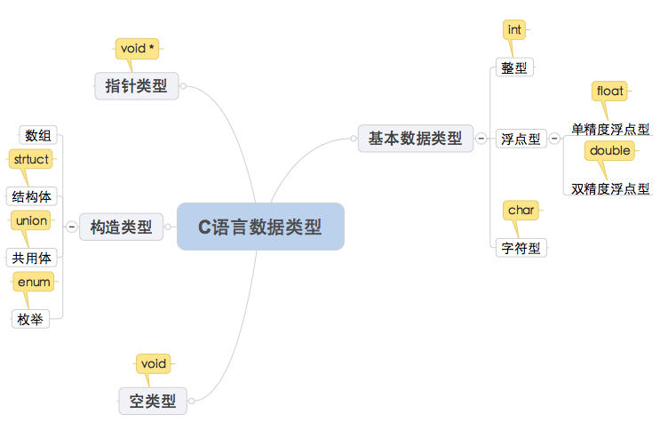
C语言中的数据类型
作为程序员，最关心的是内存中的动态数据，因为我们写的程序就是运行在内存中的
程序在运行过程中，会产生各种各样的动态临时数据
为了方便数据的运算和操作，C语言对这些数据进行了分类，提供了丰富的数据类型
Notes:
在图中众多数据类型中，最常用的是4种基本数据类型：char、int、float、double，而最重要的是指针类型，指针使用得当的话，不仅可以节省代码量，还可以优化内存管理、提高性能。因此，指针是一个非常重要的概念，必须重视。如果你说C语言中除了指针，其他都学得挺好的，那你干脆说你没学过C语言

Slide 12
Q & A
Thanks!

